Slide 1




Ieguldījums Tavā nākotnē
UNIVERSĀLAIS DIZAINS
Māris Ceirulis
TALSI
2015. gada 15.decembris

Slide 2
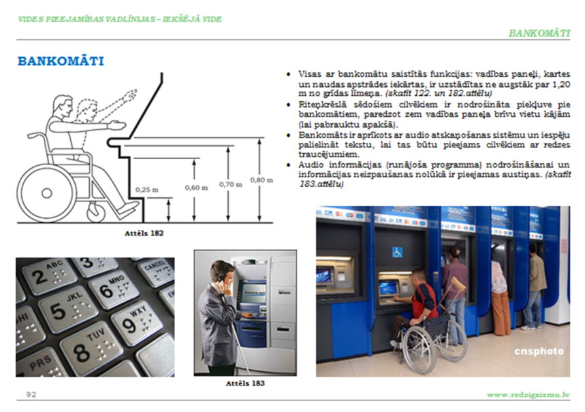
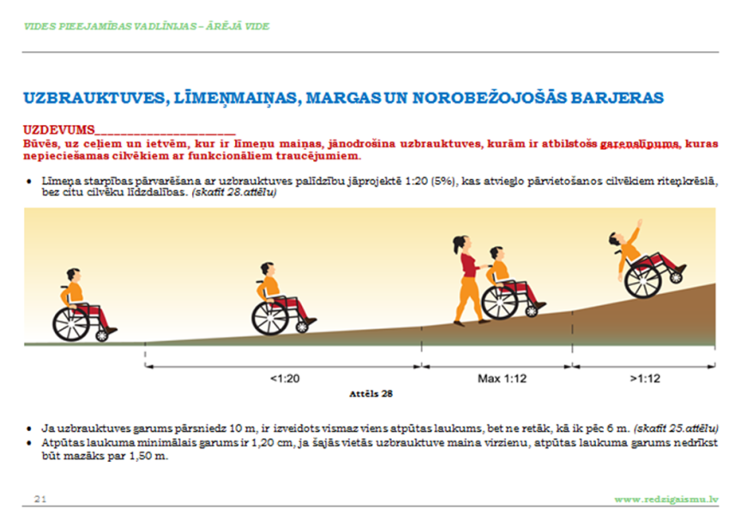
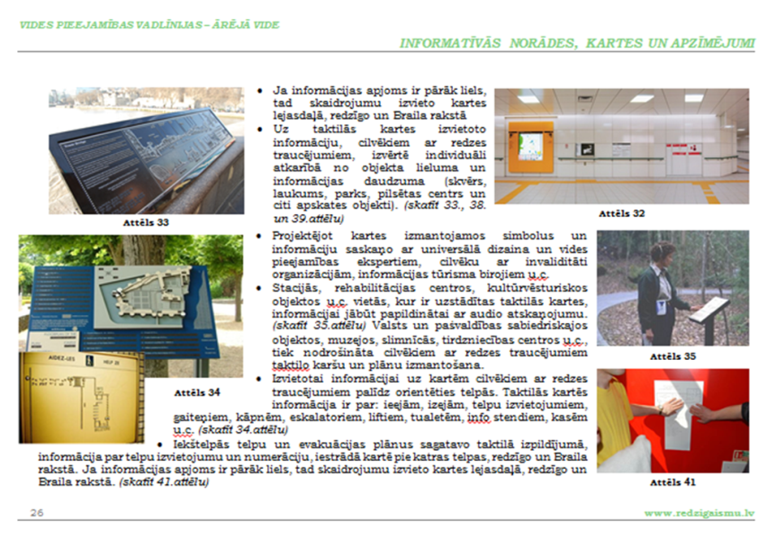
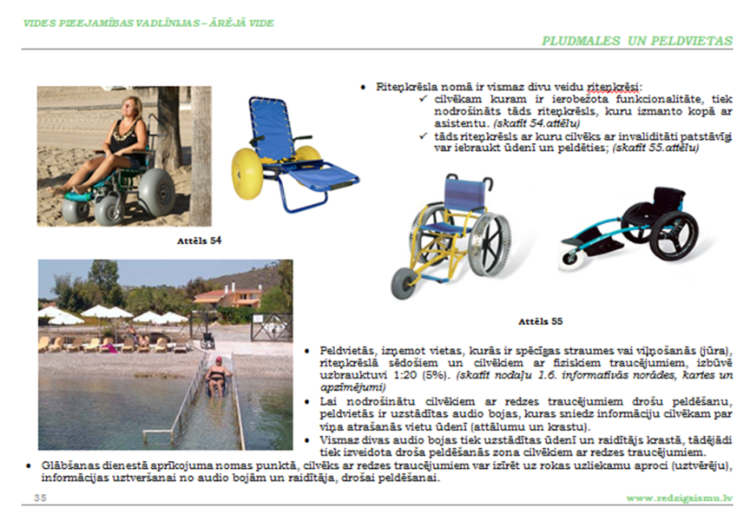
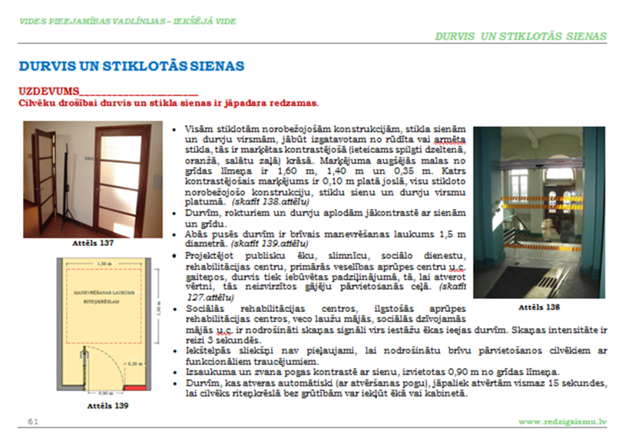
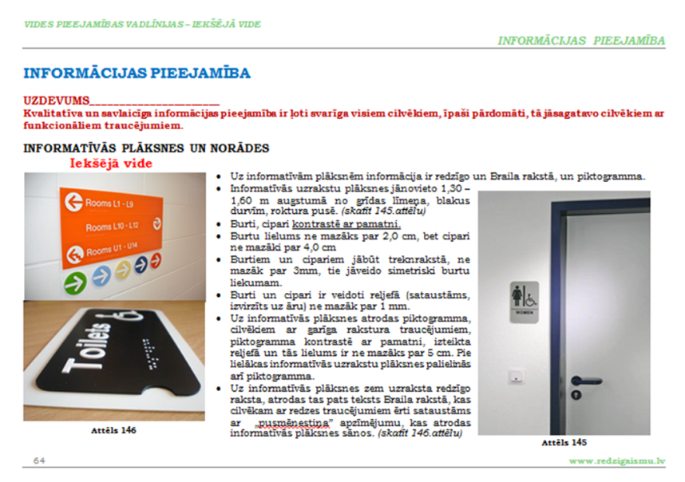
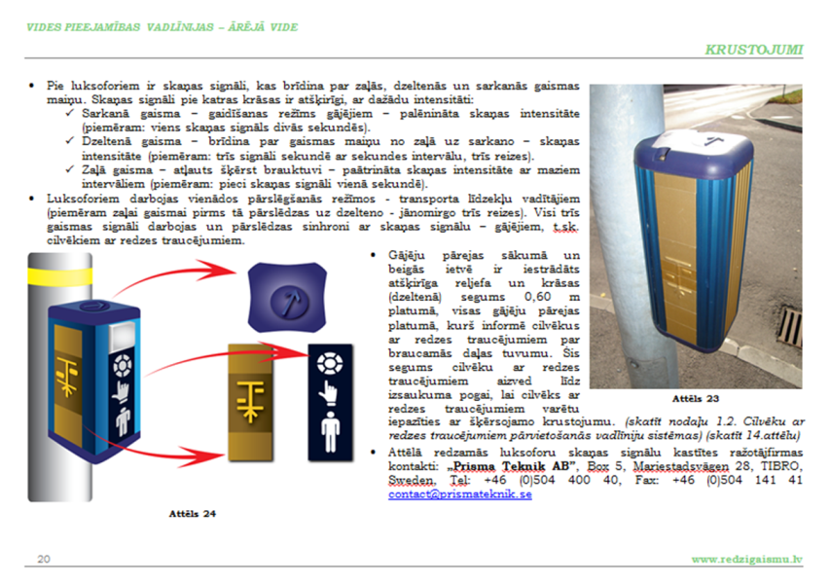
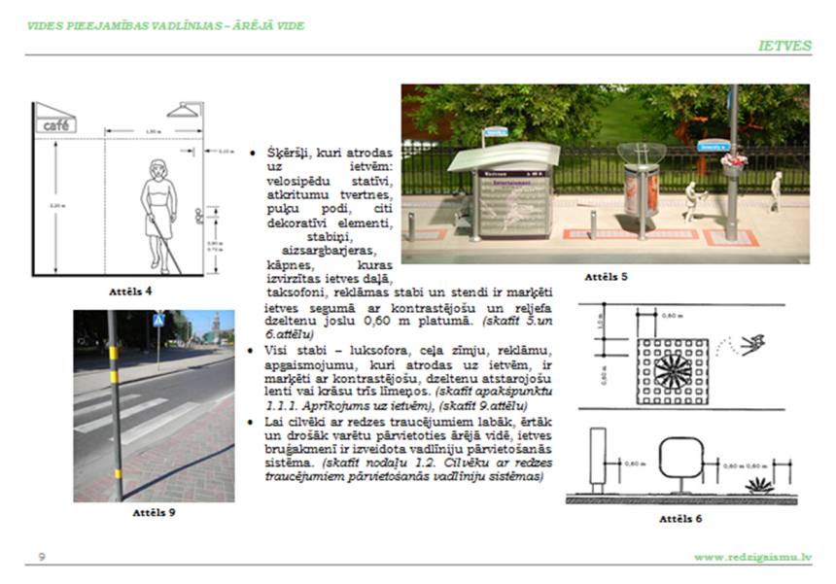
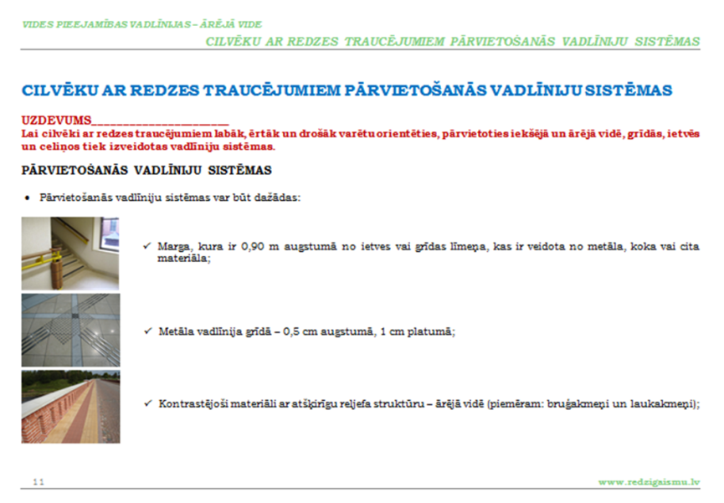
GALVENIE NORMATĪVIE AKTI ATTIECĪBĀ UZ
VIDES PIEEJAMĪBU
LR Likums „Būvniecības likums” - Stājas spēkā: 01.10.2014.
MK noteikumi Nr.60 „Noteikumi par obligātajām prasībām ārstniecības iestādēm un to struktūrvienībām”
Stājas spēkā: 12.02.2009.
MK noteikumi Nr.628 „Noteikumi par pašvaldību teritorijas attīstības plānošanas dokumentiem” –
Stājas spēkā: 01.05.2015.
MK noteikumi Nr.800 „Farmaceitiskās darbības licenzēšanas kārtība” - Stājas spēkā: 28.10.2011.
MK noteikumi Nr.331 LBN 208-15 „Publiskas būves” - Stājas spēkā: 01.07.2015.
Latvijas būvnormatīvu LBN 211-15 „Dzīvojamās ēkas” - Stājas spēkā: 01.07.2015.
MK noteikumi Nr.3 „Dzelzceļa būvnoteikumi” - Stājas spēkā: 01.10.2014.
MK noteikumi Nr.333 „Noteikumi par Latvijas būvnormatīvu LBN 201-15 ”Būvju ugunsdrošība” –
Stājas spēkā: 01.07.2015.
MK noteikumi Nr.112 „Vispārīgie būvnoteikumi” - Stājas spēkā: 01.10.2014.
uc
LBN 208-08 „Publiskas ēkas un būves”
Stiklotās norobežojošās konstrukcijas (piemēram, stikla sienas, durvis) projektē vizuāli viegli pamanāmas.
LBN 208-15 „Publiskas būves”
45. Stiklotās norobežojošās konstrukcijas (piemēram, stikla sienas, durvis) projektē vizuāli viegli pamanāmas, tām nodrošina kontrastējošu marķējumu 0,10 m platā joslā visā stiklotās norobežojošās konstrukcijas platumā trīs augstumos no grīdas līmeņa - 1,60 m, 1,40 m un 0,35 m.

Slide 3
D E F I N Ī C I J A
Universālais dizains – tāds produktu, vides, programmu un pakalpojumu dizains, kuru, cik vien iespējams, visi cilvēki var izmantot bez pielāgošanas vai īpašā dizaina nepieciešamības.
Universālais dizains ietver arī noteiktām personu ar invaliditāti grupām paredzētās atbalsta ierīces, ja tās ir nepieciešamas.
ANO Konvencija par personu ar invaliditāti tiesībām
2.Pants
Latvijas Republikā stājās spēkā no 2010.g. 31.marta
Universālais dizains – pieejama vide, produkti, pakalpojumi un informācija visiem cilvēkiem.
Liepājas Neredzīgo biedrība

Slide 4
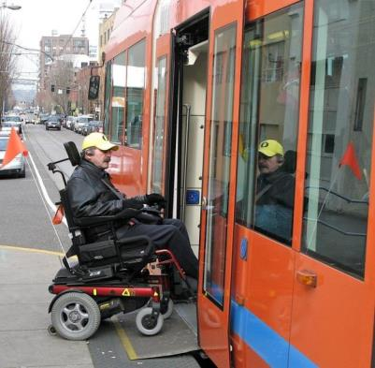
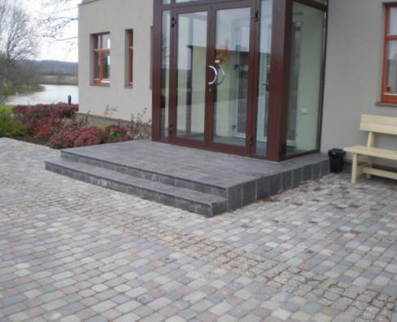
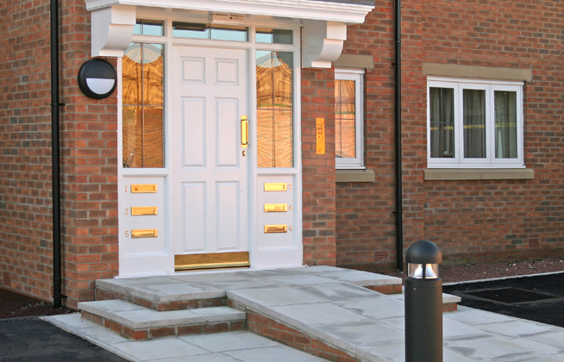
UNIVERSĀLĀ DIZAINA 7 PRINCIPI:
1. ĒRTA LIETOŠANA IKVIENAM
(EQUITABLE USE)
Sabiedriskajā transportā ar zemo grīdu ir vienlīdz ērta iekāpšana un izkāpšana gan vecākiem ar bērnu ratiņiem, cilvēkiem ar kustību traucējumiem, vājredzīgiem, gan pārējiem pasažieriem.
Ēkām jābūt pieejamām ikvienam.

Slide 5
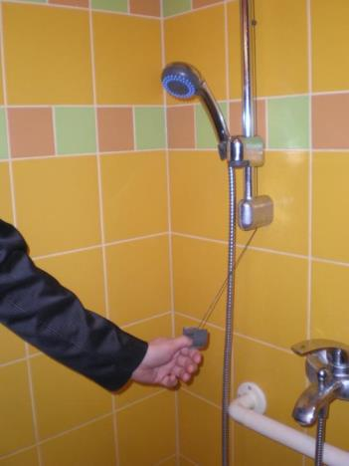
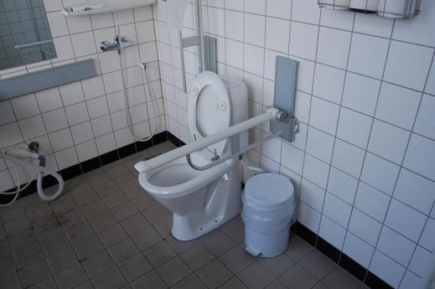
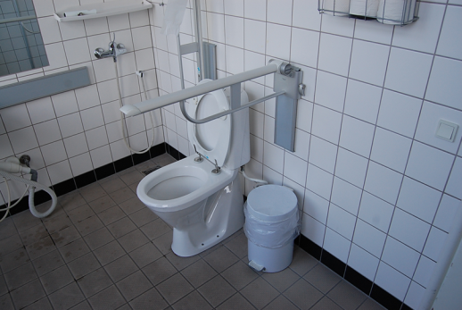
UNIVERSĀLĀ DIZAINA 7 PRINCIPI:
2. DAUDZVEIDĪGA IZMANTOŠANA
(FLEXIBILITY IN USE)
Vannas istaba ir ikvienam ērti izmantojama, ja dušas augstums ir regulējams.
Lai iekāpšana un izkāpšana no vannas būtu ērta arī vecākiem cilvēkiem un tiem, kam ir kustību traucējumi, pie sienas atbilstošā augstumā piestiprināma marga. Savukārt, lai uz vannas malas varētu ērti apsēsties, tai jābūt no neslīdoša materiāla un pietiekami platai.

Slide 6
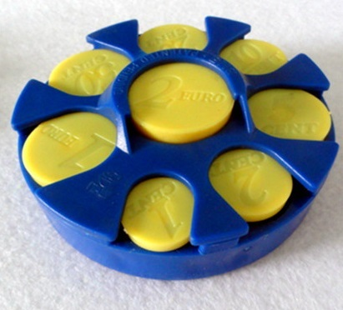
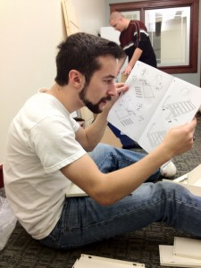
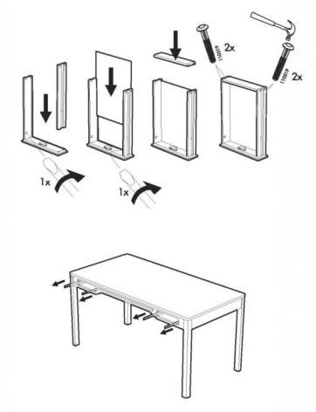
UNIVERSĀLĀ DIZAINA 7 PRINCIPI:
3. VIEGLI IZPROTAMS PIELIETOJUMS
(SIMPLE AND INTUITIVE USE)
Objekta vai vides pielietojumam ir jābūt viegli izprotamam.
Piemēram, mēbeļu ražotājs pārdod mēbeles izjauktā veidā, bet instrukcijas mēbeļu salikšanai tiek attēlotas ar piktogrammas palīdzību. Iepakojumā ir iekļautas arī nepieciešamās skrūves, skavas un vajadzīgie instrumenti.

Slide 7
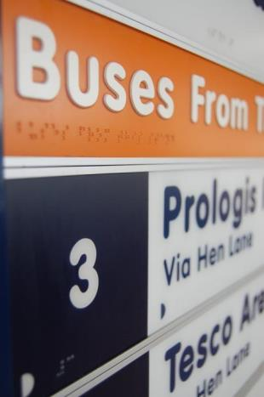
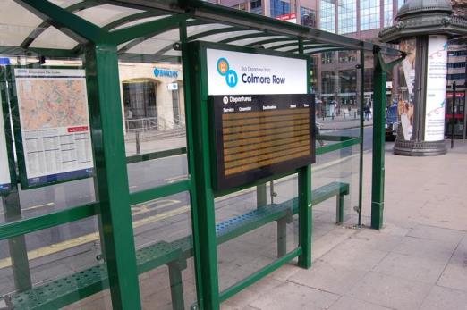
UNIVERSĀLĀ DIZAINA 7 PRINCIPI:
4. VIEGLI UZTVERAMA INFORMĀCIJA
(PERCEPTIBLE INFORMATION)
Informācija par attiecīgo objektu tiek sniegta ikvienam pieejamā veidā, neskatoties uz lietotāja uztveres spējām vai traucējumiem. Līdz ar to jebkura svarīga informācija ir pieejama visiem cilvēkiem.
Piemēram, informāciju par sabiedriskā transporta pienākšanas laikiem ir iespējams pasniegt vizuāli, audio un taktilā formā vai Braila rakstā.

Slide 8
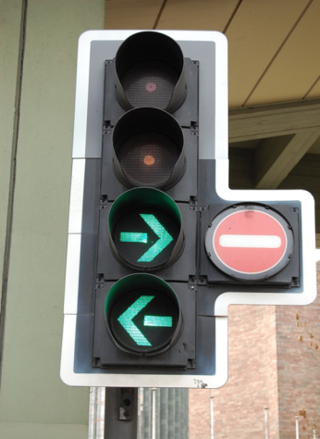
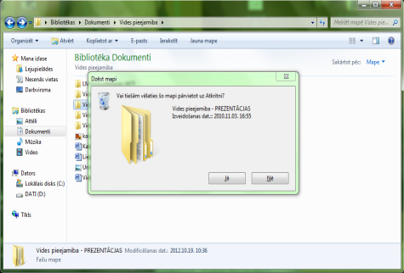
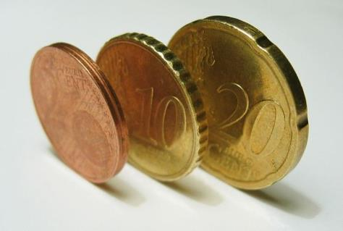
UNIVERSĀLĀ DIZAINA 7 PRINCIPI:
5. SAMAZINĀTA IESPĒJA KĻŪDĪTIES
(TOLERANCE FOR ERROR)
Dizains līdz minimumam samazina kļūdu un nepareizas rīcības sekas.
Piemēram, jaunās EURO monētas ir izstrādātas tā, lai arī cilvēks ar redzes traucējumiem spētu izšķirt to nominālvērtību.

Slide 9
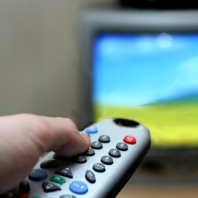
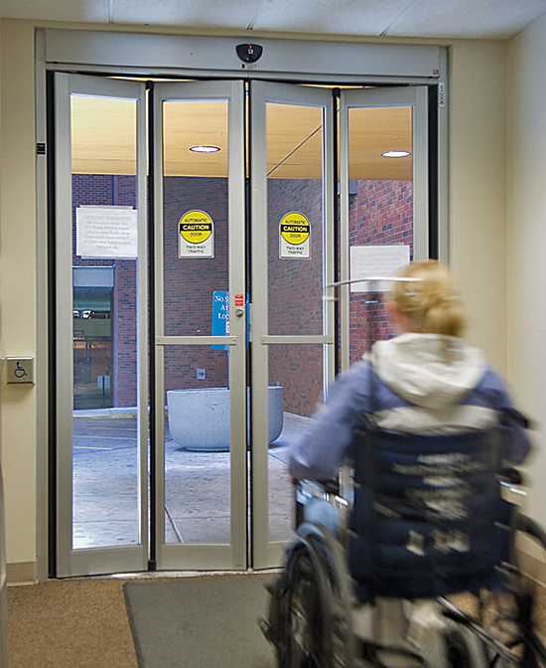
UNIVERSĀLĀ DIZAINA 7 PRINCIPI:
6. MINIMĀLA FIZISKĀ PIEPŪLE
(LOW PHYSICAL EFFORT)
Objekts un vide ir ērti izmantojami, nelietojot fizisku spēku.
Piemēram, automātiskās durvis, kuru atvēršanai nav nepieciešama fiziskā piepūle.

Slide 10
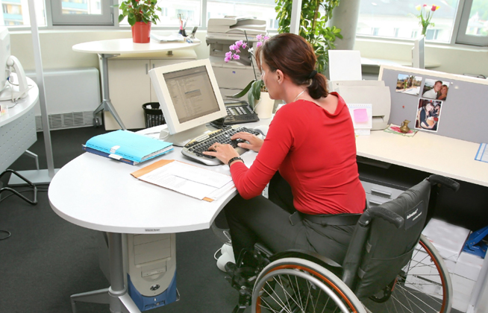
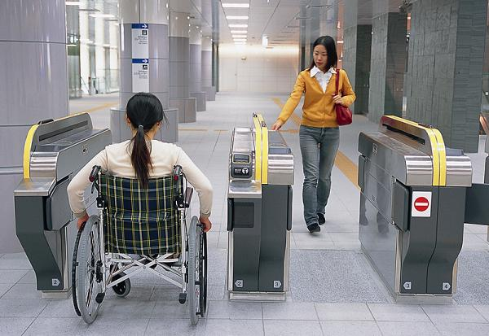
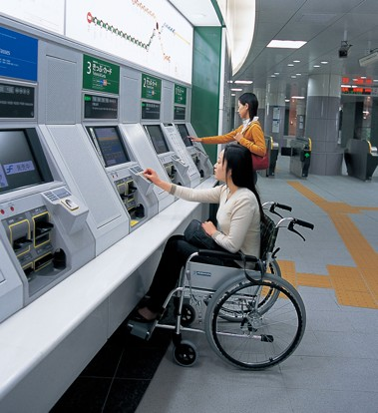
UNIVERSĀLĀ DIZAINA 7 PRINCIPI:
7. KUSTĪBAI UN LIETOŠANAI ATBILSTOŠS IZMĒRS UN TELPA
(SIZE AND SPACE FOR APPROACH AND USE)
Atbilstoši telpu izmēri nodrošina, ka lietotājs neatkarīgi no ķermeņa pozas, izmēriem vai mobilitātes (kustīguma) spēj tuvoties objektam, aizsniegt to, manipulēt un izmantot visas objekta funkcionālās iespējas.
Piemēram, sabiedrisko ēku vestibilu parametri un iekārtu izvietojums ļauj tās izmantot bērniem, cilvēkiem riteņkrēslā un pārējiem apmeklētājiem.

Slide 11
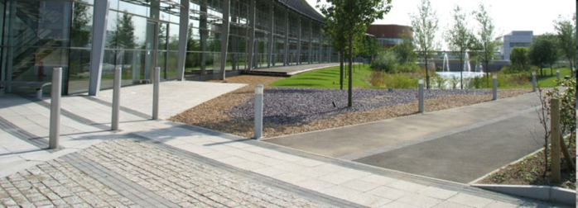
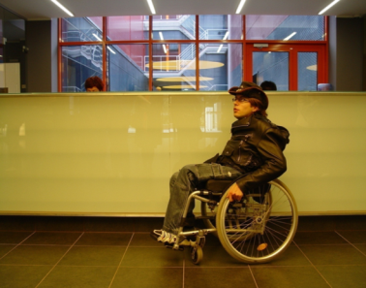
Universālais Dizains ir nepamanāms…
…to pamana tad, kad tas netiek ievērots!
Universālais Dizains netraucē nevienam – palīdz VISIEM!

Slide 12
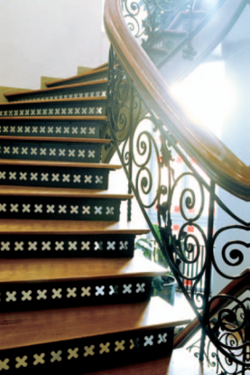
CILVĒKU REDZE DAŽĀDOS VECUMOS
20 gadi
40- 60 gadi
60 un vairāk gadu

Slide 13
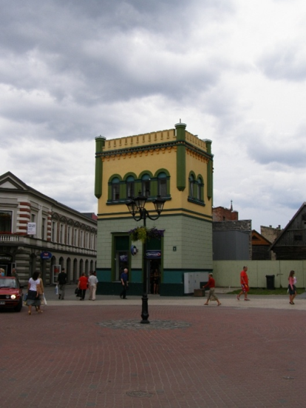
LABA REDZE

Slide 14
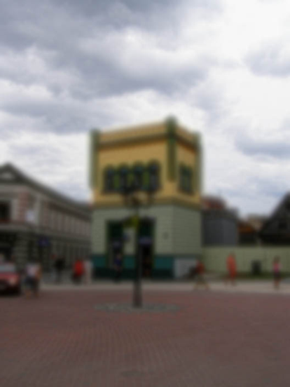
KATARAKTA

Slide 15
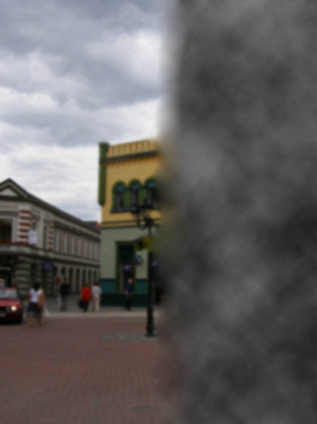
GLAUKOMA VIENĀ ACĪ

Slide 16
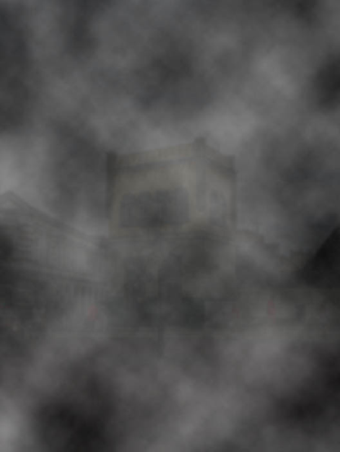
GLAUKOMA

Slide 17
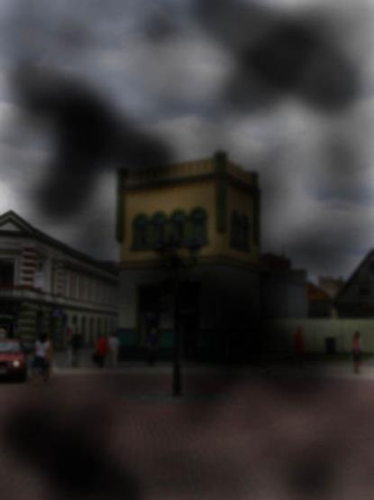
BOJĀJUMI STIKLVEIDA ĶERMENĪ

Slide 18
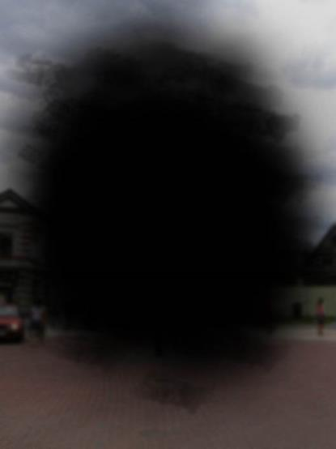
TĪKLENES ATSLĀŅOŠANĀS

Slide 19
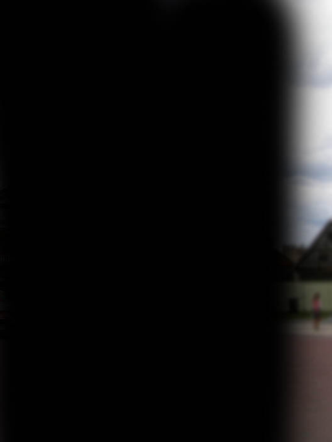
SĀNU REDZE

Slide 20
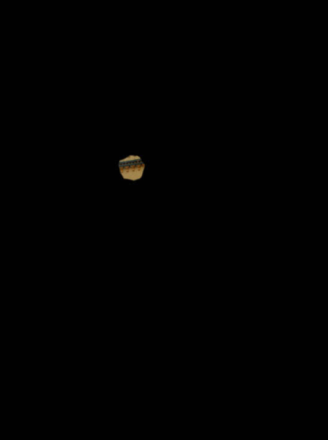
TUNEĻREDZE

Slide 21
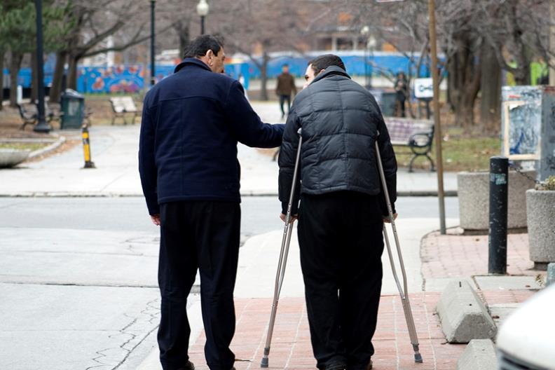
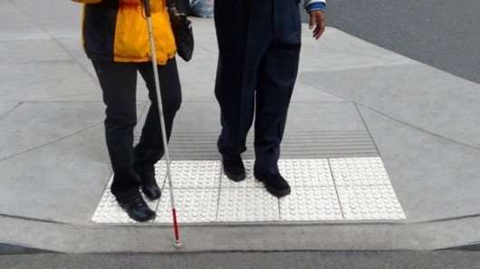
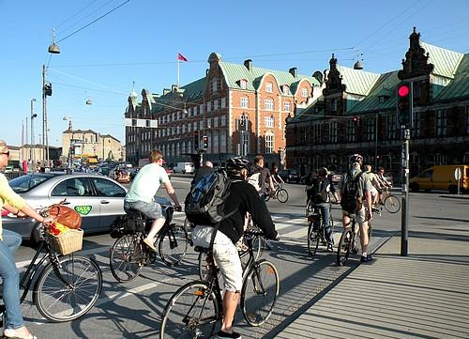
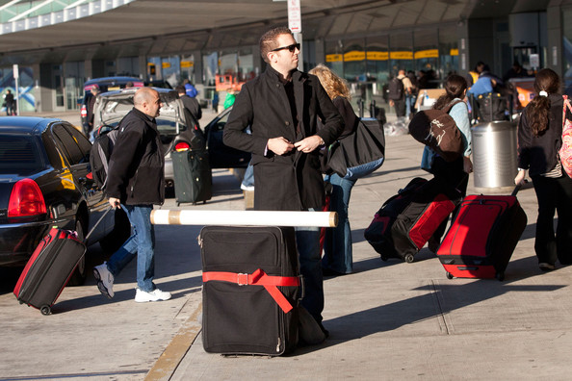
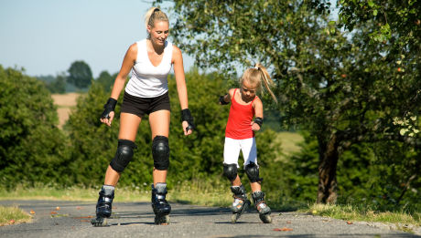
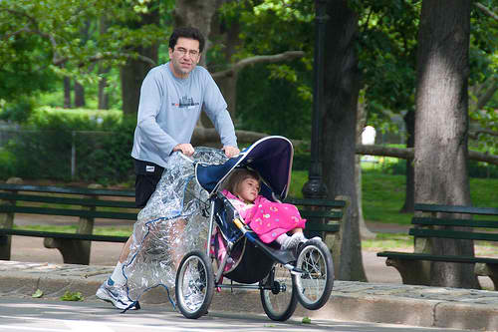
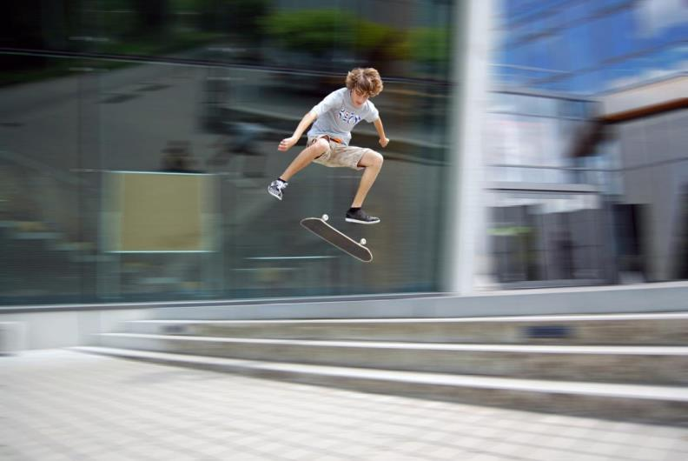
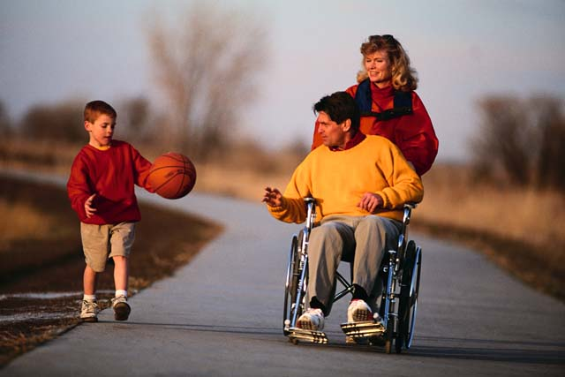
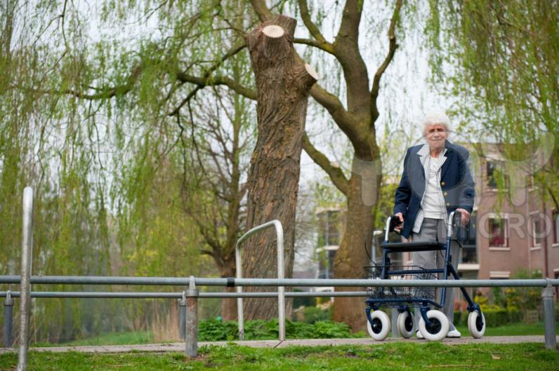
ĀRĒJĀ VIDE
IETVES – KAS PIEDALĀS SATIKSMĒ ?
CILVĒKI AR KRUĶIEM
TŪRISTI
CILVĒKI AR REDZES TRAUCĒJUMIEM
VECĀKI AR BĒRNU RATIŅIEM
CILVĒKI RITEŅKRĒSLOS
CILVĒKI AR SKRITUĻSLIDĀM
CILVĒKI AR STAIGUĻIEM
CILVĒKI AR SKRITUĻDĒĻIEM
VELOSIPĒDISTI

Slide 22


PAR PAŠVALDĪBĀM
3. pants.
Vietējā pašvaldība ir vietējā pārvalde, kas ar pilsoņu vēlētas pārstāvniecības — domes — un tās izveidoto institūciju un iestāžu starpniecību nodrošina likumos noteikto funkciju, kā arī šajā likumā paredzētajā kārtībā Ministru kabineta doto uzdevumu un pašvaldības brīvprātīgo iniciatīvu izpildi, ievērojot valsts un attiecīgās administratīvās teritorijas iedzīvotāju intereses.
12. pants.
Pašvaldības attiecīgās administratīvās teritorijas iedzīvotāju interesēs var brīvprātīgi realizēt savas iniciatīvas ikvienā jautājumā, ja tas nav Saeimas, Ministru kabineta, ministriju, citu valsts pārvaldes iestāžu, tiesas vai citu pašvaldību kompetencē vai arī ja šāda darbība nav aizliegta ar likumu.

Slide 23
PAR PAŠVALDĪBĀM
3. pants.
Vietējā pašvaldība ir vietējā pārvalde, kas ar pilsoņu vēlētas pārstāvniecības — domes — un tās izveidoto institūciju un iestāžu starpniecību nodrošina likumos noteikto funkciju, kā arī šajā likumā paredzētajā kārtībā Ministru kabineta doto uzdevumu un pašvaldības brīvprātīgo iniciatīvu izpildi, ievērojot valsts un attiecīgās administratīvās teritorijas iedzīvotāju intereses.
12. pants.
Pašvaldības attiecīgās administratīvās teritorijas iedzīvotāju interesēs var brīvprātīgi realizēt savas iniciatīvas ikvienā jautājumā, ja tas nav Saeimas, Ministru kabineta, ministriju, citu valsts pārvaldes iestāžu, tiesas vai citu pašvaldību kompetencē vai arī ja šāda darbība nav aizliegta ar likumu.

Slide 24
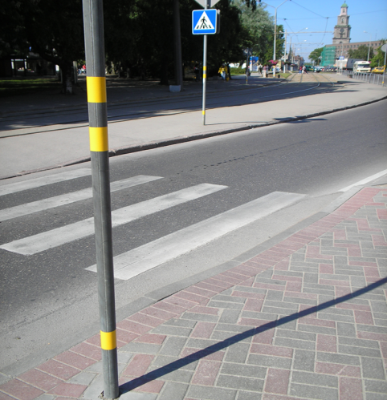
ĀRĒJĀ VIDE
IETVES
Visa veida stabi, kuri atrodas uz ietvēm – luksofora, ceļa zīmju, reklāmu, apgaismojumu u.c. – ir marķēti ar lenti dzeltenā atstarojošā kontrastējošā krāsā vai marķējums ir rūpnieciski iestrādāts dzeltenā atstarojošā krāsā 1,60 m, 1,40 m un 0,35 m augstumā no ietves līmeņa. Marķējuma lentām vai krāsai jābūt 0,10 m platā joslā.

Slide 25
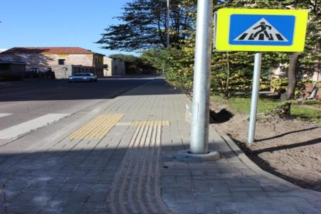




ĀRĒJĀ VIDE
PĀRVIETOŠANĀS VADLĪNIJU SISTĒMA
CILVĒKIEM AR REDZES TRAUCĒJUMIEM
VADLĪNIJA
Vadlīnija vada cilvēku ar redzes traucējumiem paralēli pārvietošanās ceļiem, tā kontrastē ar esošo ietves segumu
Vadlīnija ir gaiši pelēkā krāsā

Slide 26





ĀRĒJĀ VIDE
PĀRVIETOŠANĀS VADLĪNIJU SISTĒMA
CILVĒKIEM AR REDZES TRAUCĒJUMIEM
BRĪDINOŠĀ JOSLA
Brīdinošā josla brīdina un informē cilvēkus ar redzes traucējumiem par kāpnēm, citām līmeņa maiņām, gājēju pārejas sākumu un beigām, par sabiedrisko transportlīdzekļu apstāšanās vietām, iekāpšanai un izkāpšanai pieturvietās
Brīdinošā josla ir dzeltenā krāsā

Slide 27

ĀRĒJĀ VIDE
PĀRVIETOŠANĀS VADLĪNIJU SISTĒMA
CILVĒKIEM AR REDZES TRAUCĒJUMIEM

Slide 28







ĀRĒJĀ VIDE
LAUKUMI UN SKVĒRI

Slide 29




ĀRĒJĀ VIDE
GĀJĒJU PĀREJAS
Ietves (uzbrauktuves) savienojums ar brauktuvi visā gājēju pārejas platumā tiek veidots brauktuves līmenī (nulles līmenī)

Slide 30




ĀRĒJĀ VIDE
GĀJĒJU PĀREJAS
Iegrieztās uzbrauktuves gājēju pārejās ir bīstamas visiem gājējiem, īpaši cilvēkiem ar redzes traucējumiem
Gājēju pāreju uzbrauktuves, kuras tiek veidotas visas gājēju pārejas platumā 1:20 (5%) sānu malas nedrīkst būt ar asiem stūriem, tās arī jāveido lēzenas 1:20 (5%)

Slide 31

ĀRĒJĀ VIDE
LUKSOFORI
Ielu krustojumos uzstādītie luksofori ir aprīkoti ar skaņas signālu, signāla izsaukuma pogu un taktilajām norādēm
Luksofora signāla izsaukuma pogas, skaņas un taktilo norāžu kastītes tiek piestiprinātas pie luksofora staba, kuras augšējai malai jāatrodas 1,20 m no ietves līmeņa. Tas nepieciešams, lai cilvēks, kurš pārvietojas riteņkrēslā, to varētu viegli aizsniegt
Ielu krustojumos, luksoforiem ar skaņas signālu, ielas šķērsošanas laikā, signāli ir sadzirdami ielas abās pusēs, lai cilvēks ar redzes traucējumiem varētu virzīties pāri ielai no skaņas uz skaņu abos virzienos

Slide 32






ĀRĒJĀ VIDE
LUKSOFORI

Slide 33

ĀRĒJĀ VIDE
LUKSORORI
Izsaukuma pogas, skaņas un taktilo norāžu kastītes:
✓ Lai cilvēks ar redzes traucējumiem, bez citu cilvēku palīdzības, spētu šķērsot braucamo daļu un nenomaldītos ielu krustojumā, papildus skaņas signālam ir taktilās norādes par braucamās daļas joslu skaitu un arī informācija par transporta līdzekļu braukšanas virzieniem
✓ Taktilā informācija par braucamās daļas joslu skaitu un transporta līdzekļu braukšanas virzieniem ir izvietota perpendikulāri ietvei un paralēli braucamajai daļai, kuru šķērso cilvēks ar redzes traucējumiem
✓ Kastītes virspusē ir taktila virzienu norādoša bultiņa ielas šķērsošanai

Slide 34

ĀRĒJĀ VIDE
UZBRAUKTUVES
Līmeņa starpības pārvarēšana ar uzbrauktuves palīdzību jāprojektē 1:20 (5%), kas atvieglo pārvietošanos cilvēkiem riteņkrēslā, bez citu cilvēku līdzdalības

Slide 35


ĀRĒJĀ VIDE
NOROBEŽOJOŠĀS BARJERAS
Norobežojošajām barjerām jākontrastē vai jābūt labi pamanāmā krāsā, kas kontrastē ar apkārtējo vidi, augstumā ne zemāk par 1,20 m
Stabiņiem, puķu podiem, akmens, betona un citiem norobežojošiem un dekoratīviem priekšmetiem, jābūt marķētiem un kontrastējošiem apkārtējā vidē, lai brīvi varētu pārvietoties riteņkrēslā sēdošie cilvēki, attālums starp priekšmetiem 1,20 m un priekšmetu augstums 1,20 m

Slide 36



ĀRĒJĀ VIDE
  TRANSPORTA LĪDZEKĻU STĀVVIETAS CILVĒKIEM AR INVALIDITĀTI
Vietās, kur ir līmeņa maiņas no transporta līdzekļu stāvvietas uz ietvi vai uz tuvāko publisko ēku, jāizveido uzbrauktuve
Cilvēku ar invaliditāti transporta līdzekļu stāvvietu minimālais platums ir 3,60 m, minimālais garums ir 5 m. Stāvvietas platums ir ļoti svarīgs, jo cilvēkiem, kuri pārvietojas riteņkrēslā ir nepieciešama platāka stāvvieta, lai varētu izkāpt no mašīnas. Pārējās stāvvietas ir šaurākas, tāpēc cilvēkiem ar funkcionāliem traucējumiem nav izmantojamas

Slide 37





ĀRĒJĀ VIDE
  INFORMATĪVĀS KARTES
Publiskās vietās uzstādītās kartes ir no cietiem materiāliem (metāla, plastmasas, organiskā stikla un citiem izstrādājumiem), izturīgas pret laika apstākļiem (nerūsē, nepelē, viegli tīrāmas) un iespējamiem mehāniskiem bojājumiem
Kartes ir pieejamas taktilā (sataustāmā) izpildījumā
Taktilās kartes ir uzstādītas pieejamās vietās 0,80 m augstumā no zemes līmeņa
Taktilās kartes laukums nav lielāks par 0,80 x 0,60 m

Slide 38





ĀRĒJĀ VIDE
  TAKTILIE APSKATES MODEĻI
Lai cilvēki ar redzes traucējumiem spētu iegūt tādu pašu informāciju, kā citi cilvēki, nepieciešams izveidot apskates objektiem proporcionāli samazinātus modeļus
Piemēram: kultūrvēsturiski objekti, SIGULDAS pilsdrupas, kuru augstums nepārsniedz 0,20 - 0,50 m. Taktilie apskates modeļi ir labi sataustāmi un viegli izprotami

Slide 39




ĀRĒJĀ VIDE
  PLUDMALES UN PELDVIETAS
Ģērbtuves ir pieejamas cilvēkiem ar funkcionāliem traucējumiem

Slide 40





ĀRĒJĀ VIDE
  PLUDMALES UN PELDVIETAS
Lai nodrošinātu cilvēkiem ar redzes traucējumiem drošu peldēšanu, peldvietās ir uzstādītas audio bojas, kuras sniedz informāciju cilvēkam par viņa atrašanās vietu ūdenī (attālumu un krastu)
Vismaz divas audio bojas tiek uzstādītas ūdenī (ar skaņas intervālu 10 – 15 sek) un raidītāju krastā, tādējādi tiek izveidota droša peldēšanās zona cilvēkiem ar redzes traucējumiem
Uz rokas ir uzliekama aproce, ar kuras palīdzību aktivizē raidītāju krastā, drošai peldēšanai un iznākšanai no peldvietas

Slide 41






IEKŠĒJĀ VIDE
  TELPU LABIEKĀRTOJUMS UN APRĪKOJUMS
Krāsas, kontrasti, toņi
Sienas un gaiteņi
Grīdas virsmas
Iekārtas un mēbeles

Slide 42





IEKŠĒJĀ VIDE
  DURVIS UN STIKLOTĀS SIENAS
Visām stiklotajām norobežojošajām konstrukcijām, stikla sienām un durvju virsmām, jābūt izgatavotām no rūdīta vai armēta stikla. Tās ir marķētas kontrastējošā (ieteicams spilgti dzeltenā, oranžā, salātu zaļā) krāsā. Marķējuma augšējās malas no grīdas līmeņa ir 1,60 m, 1,40 m un 0,35 m. Katrs kontrastējošais marķējums ir 0,10 m platā joslā
Iekštelpās sliekšņi nav pieļaujami, lai nodrošinātu brīvu pārvietošanos cilvēkiem ar funkcionāliem traucējumiem
Stikla sienās, kurās ir stikla durvis bez redzama durvju rāmja, stikla durvis un durvju rāmi marķē, krāso vai aplīmē kontrastējošā krāsā atbilstoši telpas dizainam
Durvīm, rokturiem un durvju aplodām jākontrastē ar sienām un grīdu

Slide 43

IEKŠĒJĀ VIDE
  DURVIS UN STIKLOTĀS SIENAS
  video

Slide 44



IEKŠĒJĀ VIDE
  INFORMĀCIJAS PIEEJAMĪBA
Uz informatīvajām plāksnēm informācija ir redzīgo, Braila rakstā, un piktogrammas veidā
Informatīvās uzrakstu plāksnes jānovieto 1,30 – 1,60 m augstumā no grīdas līmeņa, blakus durvīm, roktura pusē
Burti, cipari kontrastē ar pamatni
Burtu lielums ne mazāks par 2,0 cm, bet cipari ne mazāki par 4,0 cm
Burtiem un cipariem jābūt treknrakstā, ne mazāk par 3mm, tie jāveido simetriski burtu liekumam
Burti un cipari ir veidoti reljefā (sataustāms, izvirzīts uz āru) ne mazāk par 1 mm
Uz informatīvās plāksnes zem uzraksta redzīgo rakstā, atrodas tas pats teksts Braila rakstā, kas cilvēkam ar redzes traucējumiem ir ērti sataustāms ar „pusmēnestiņa” apzīmējumu, kas atrodas informatīvās plāksnes sānos

Slide 45



IEKŠĒJĀ VIDE
  INFORMĀCIJAS PIEEJAMĪBA
INFORMĀCIJAS PIEEJMĪBA CILVĒKIEM AR DZIRDES TRAUCĒJUMIEM
Visa audio informācija, kura tiek sniegta no dažādiem skaņas avotiem, sinhroni ir nodrošināta vizuālajā informācijā cilvēkiem ar dzirdes traucējumiem (piemēram: informatīvie tablo, surdotulks, teleteksts vai bezvadu sistēma (FM)
INFORMĀCIJAS PIEEJMĪBA CILVĒKIEM AR GARĪGA RAKSTURA TRAUCĒJUMIEM
Cilvēkiem ar garīga rakstura traucējumiem nepieciešams sagatavot informāciju VIEGLĀ VALODĀ, kā arī izmantojot piktogrammas

Slide 46



IEKŠĒJĀ VIDE
  LABIERĪCĪBAS
TUALETES TELPA
Minimālie tualetes izmēri ir 1,60 x 2,20 m, lai pie klozetpoda varētu piebraukt riteņkrēslā sēdošais cilvēks no vienas puses
Minimālie tualetes izmēri ir 2,20 x 2,30 m, lai pie klozetpoda varētu piebraukt riteņkrēslā sēdošais cilvēks no abām pusēm
KLOZETPODS
ROKU BALSTI UN ATBALSTA MARGAS
APRĪKOJUMS

Slide 47

IEKŠĒJĀ VIDE
  LIFTI
VADĪBAS PANELIS
Lifta pogas ir pietiekamā lielumā (2 cm) un ar sataustāmiem cipariem (taktiliem), augstumā ne mazākiem par 0,5 mm). Blakus cipara vai citas informācijas pogām – cipars vai informācija ir Braila rakstā
Lai cilvēki ar redzes traucējumiem varētu izmantot liftu, un zinātu kurā stāvā lifts ir apstājies, lifta kabīnē ir nodršināta audio informācija
Lai cilvēki ar dzirdes traucējumiem varētu izmantot liftu, un zinātu kurā stāvā lifts ir apstājies, lifta kabīnē ir nodrošināta vizuālās informācijas tablo.
Lifta vadības paneli nedrīkst aprīkot ar skārienjūtīgām pogām, kas padara liftu nepieejamu cilvēkiem ar funkcionāliem, īpaši ar redzes traucējumiem

Slide 48




IEKŠĒJĀ VIDE
  PACĒLĀJI, ESKALATORI
Pacēlājiem jābūt nelielai maliņai (uzbrauktuvītei), lai uz tā varētu uzbraukt cilvēks ar riteņkrēslu, kas nedrīkst būt pārāk stāva
Pacēlāja platforma nedrīkst būt šaurāka par 0,90 m un īsāka par 1,00 m
Pacēlājs ir aprīkots ar margām (piemēram: dzeltenas kontrastējošas), lai kustības laikā būtu kur pieturēties, tas ir nepieciešams drošībai
Eskalatoros jāparedz poga, kas nodrošina, ka eskalatora pakāpieni izveido platformu, kuru var izmantot cilvēks riteņkrēslā. Platformas minimālais garums ir 1,20 m

Slide 49




IEKŠĒJĀ VIDE
  KĀPNES
Iekšējā un ārējā vidē visus pirmos un pēdējos pakāpienus, stāvos un pusstāvos marķē dzeltenā vai citā kontrastējošā krāsā (aizliegts marķēt divkrāsainu – dzeltens/melns). Pakāpiena horizontālās virsmas marķējums ir 0,10 m plats, bet vertikālās virsmas – 5 cm plats, visa pakāpiena platumā
Margas ir kontrastējošā krāsā
Margu augstums ir 0,90 m no grīdas līmeņa un tām jāsniedzas vismaz 0,30 m pāri pirmajam un pēdējam pakāpienam.
Uz margu lenteriem ir taktilas (sataustāmas) cipara zīmes un cipars Braila rakstā, kas norāda par ēkas stāvu

Slide 50


IEKŠĒJĀ VIDE
  INTERNETVIDES PIEEJAMĪBA
Internetvides mājas lapās esošajiem attēliem pievienoti paskaidrojoši teksti, kas šajā attēlā ir redzams. Bildes, zīmējumi, norādes (uzklikšķini šeit u.c.) ir aprakstītas ar vārdiem, lai JAWS programma to spēj nolasīt
Veidojot mājas lapas, tās jāveido W3C vai AAA standartā, tādējādi nodrošinot informācijas pieejamību cilvēkiem ar redzes traucējumiem, izmantojot specializētās programmatūras
Web lapa cilvēkiem ar redzes traucējumiem ir izmantojama specializētajās programmās „JAWS” –
uzrakstītais teksts tiek nolasīts
sadarbībā ar „TILDES VISVARIS”,
„ZOOM TEXT” – tekstu
palielinoša programma, Braila rinda
Video materiāliem ir nodrošināti
subtitri cilvēkiem
ar dzirdes traucējumiem

Slide 51



ĀRĒJĀ VIDE
  PUBLISKIE PARKI, SKVĒRI UN LAUKUMI
Publisko parku projektēšanas principi
Atkritumu tvertnes
Soli un citas sēdvietas
Velosipēdu statīvi
Dzeramās strūklakas

Slide 52





ĀRĒJĀ VIDE
  DABAS TAKAS UN ATPŪTAS ZONAS
Dabas takas veidošanas principi
Telšu vietas
Kempingi
Piknika vietas
Ugunskura vietas
Laivu piestātnes un makšķerēšanas vietas

Slide 53



ĀRĒJĀ VIDE
  CEĻA REMONTDARBI UN BŪVDARBI
Būvniecības vietās, cilvēku drošībai, jāizveido drošības tuneļi, kas mazinātu apdraudējumu cilvēkiem ar funkcionāliem traucējumiem. Tajos ir jānodrošināta vide bez straujām līmeņa maiņām un pakāpieniem
Cilvēkiem ar redzes traucējumiem, kuri izmanto balto spieķi, pārvietošanās ceļā būvniecības vietās visiem šķēršļiem un priekšmetiem jābūt sasniedzamiem ar balto spieķi
Drošības tuneļos pārvietošanās platums ir vismaz 1,40 m un augstums 2,20 m
Tuneļi, pagaidu objekta konstrukcijas, ir aprīkotas ar kontrastējošām margām, pārvietošanās drošībai cilvēkam ar redzes traucējumiem

Slide 54




ĀRĒJĀ VIDE
  SABIEDRISKIE TRANSPORTLĪDZEKĻI - AUTOBUSS, TRAMVAJS, TROLEJBUSS UN VILCIENS
Zemās grīdas
Transportlīdzekļa iekšpusē nosauc pieturas
Transportlīdzekļa iekšpusē uz tablo parāda pieturas
Transportlīdzekļa ārpusē nosauc maršruta numuru
Lielie maršruta numuri (pamatne ne mazāka kā 200x300) priekšējā logā

Slide 55


ĀRĒJĀ VIDE
  SABIEDRISKIE TRANSPORTLĪDZEKĻI - AUTOBUSS, TRAMVAJS, TROLEJBUSS UN VILCIENS
Rokturi, turēšanās margas kontrastējošā krāsā (ieteicams – dzeltenā)
Līmeņa maiņa un pakāpieni transporta iekšpusē – marķēti kontrastējošā dzeltenā krāsā (platumā ne šaurāk kā 5 cm)
Pasažieru izkāpšanas „stop” poga ir ar skaņas signālu, kontrastē uz turēšanās stangas
Kompostieri kontrastē uz turēšanās stangas
Riteņkrēslos sēdošajiem drošības jostas stiprinājumi

Slide 56


KĀDU SABIEDRĪBU
MĒS
GRIBAM REDZĒT ?

Slide 57

MAINOT DOMĀŠANU
UN PERSONĪGO ATTIEKSMI –
SPĒSIM RADĪT VIDI KOŠĀKU UN DROŠĀKU !

Slide 58
Plašāku informāciju par
UNIVERSĀLO DIZAINU
(vides, produktu, pakalpojumu un informācijas pieejamību
visiem cilvēkiem)
skatīt:
www.lm.gov.lv
www.apeirons.lv
www.videspieejamiba.lv
www.redzigaismu.lv

Slide 59


PALDIES!
Liepājas Neredzīgo biedrība
Tel. 634 31535
Mob. 26544442
info@redzigaismu.lv
www.redzigaismu.lv
PĀRĀK AUGSTI SLIEKŠŅI. PĀRĀK ŠAURAS DURVIS. PĀRĀK STĀVAS UZBRAUKTUVES. MUMS NEAIZSNIEDZAMA VIDE. GODĀJĀMĀS AMATPERSONAS! MUMS IR MAZS LŪGUMS. PIRMS VEIDOT VIDI, PIRMS PIEŅEMT LĒMUMU, PIRMS SASKAŅOT PROJEKTU – ATCERIETIES PAR MUMS! VIENKĀRŠI UZDODIET SEV JAUTĀJUMU – VAI REZULTĀTS BŪS PIEMĒROTS INVALĪDIEM? JA TAS BŪS PIEMĒROTS MUMS, TAS BŪS PIEMĒROTS IKVIENAM!
UZMANĪBU

Slide 60

Labklājības ministrija
sadarbībā ar
Liepājas
Neredzīgo biedrību
un PATEICOTIES:
Ieguldījums Tavā nākotnē

Slide 61



























LABĀS PRAKSES PIEMĒRI Universālam Dizainam

